Slide 1
Conhecendo o Computador e o Terminal
Msc. Dalvana Ribeiro

Slide 2
Um pouco de história
Analogia da cozinha e cenário atual
Terminal e comandos
O que vamos ver hoje?

Slide 3
Um pouco de história

Slide 4
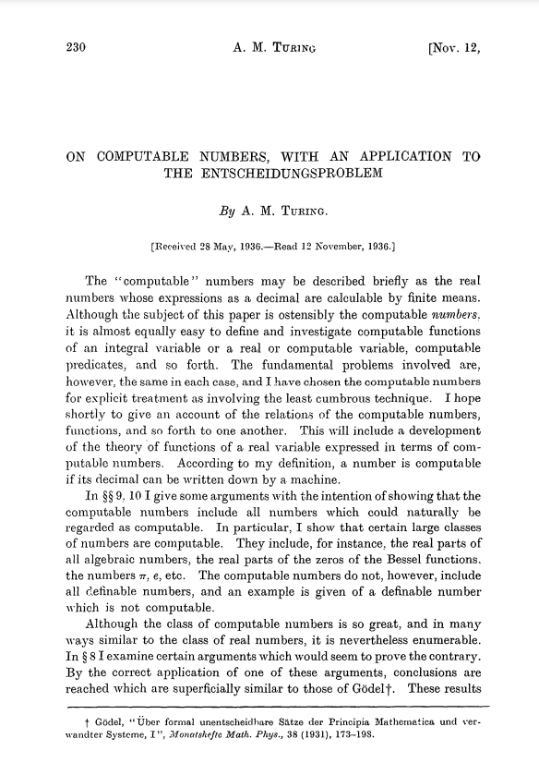
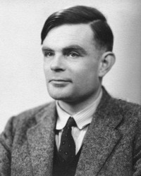
Surgimento 🥳
Turing precisou imaginar como o ato de computar poderia ser desempenhado através de uma máquina, sem as limitações de um ser humano.
Alan Turing criou um modelo teórico de uma máquina que seria capaz de seguir instruções baseadas em 0 ou 1, realizando toda e qualquer operação computacional

Slide 5
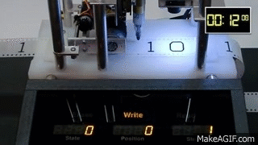
Surgimento 🥳
Máquina de Turing
Fita escrita que pode ser lida, escrita ou movimentada.
Utiliza uma tabela lógica para realizar estas operações
Com essa estrutura, é possível calcular qualquer coisa que os computadores atualmente conseguem 😱
Notes:
"Num sentido preciso, é um modelo abstrato de um computador, que se restringe apenas aos aspectos lógicos do seu funcionamento (memória, estados e transições), e não a sua implementação física. Numa máquina de Turing pode-se modelar qualquer computador digital."

Slide 6

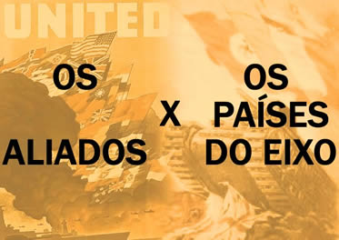
Surgimento 🥳
Notes:
"Num sentido preciso, é um modelo abstrato de um computador, que se restringe apenas aos aspectos lógicos do seu funcionamento (memória, estados e transições), e não a sua implementação física. Numa máquina de Turing pode-se modelar qualquer computador digital."

Slide 7
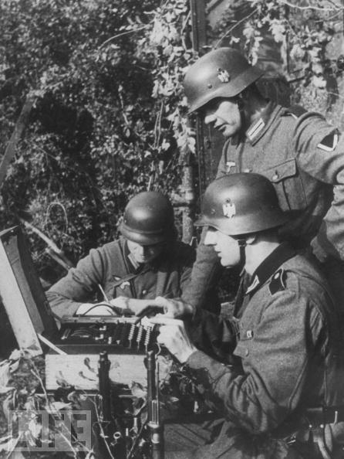
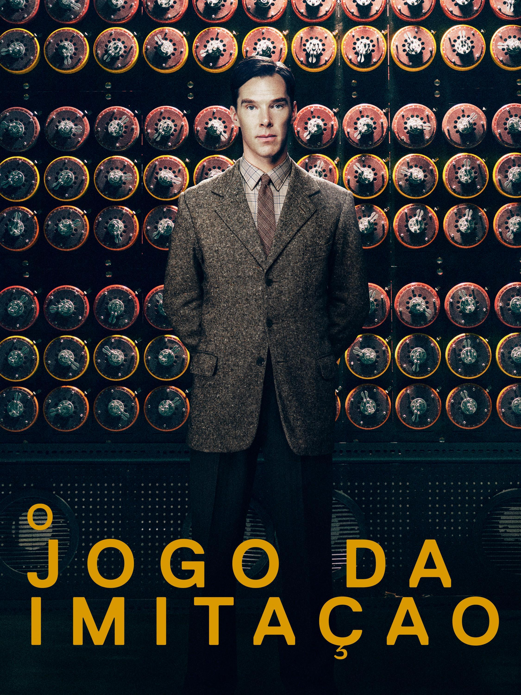
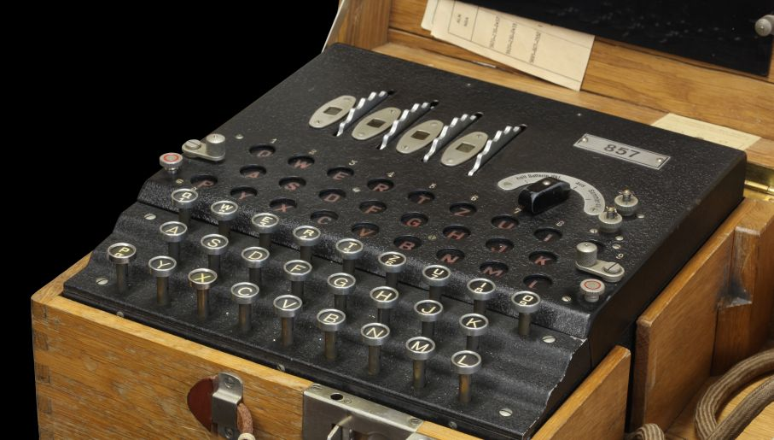
Surgimento 🥳
Turing também se envolveu na construção de máquinas físicas capazes de quebrar códigos de guerra alemães durante a segunda guerra mundial
Filme: O jogo da imitação
Enigma

Slide 8
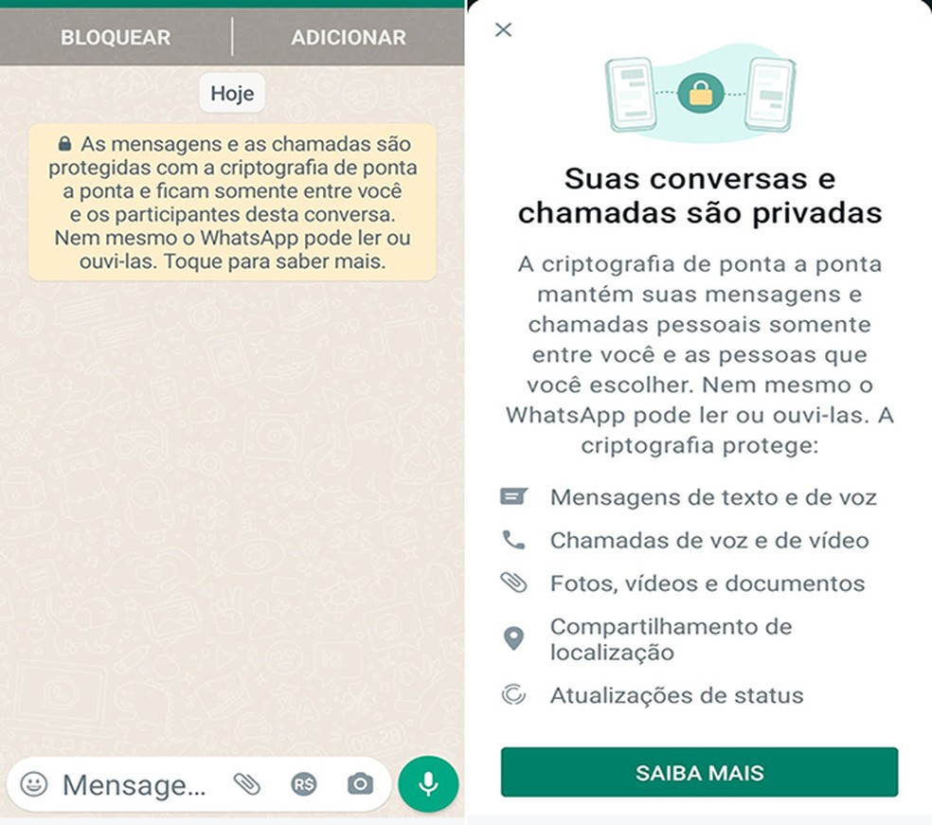
Surgimento 🥳
Criptografia

Slide 9
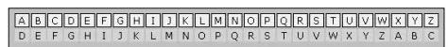
Surgimento 🥳
Antes de tudo, a criptografia é uma arte milenar que envolve a proteção de informações sensíveis por meio da conversão de texto legível em um código indecifrável.
Criptografia de César 50 a.C
Cada letra da mensagem original é substituída pela letra que a seguia em três posições no alfabeto.

Slide 10
Surgimento 🥳
Decodifiquem a seguinte mensagem:
hx vrx fdsdc
Eu sou capaz

Slide 11
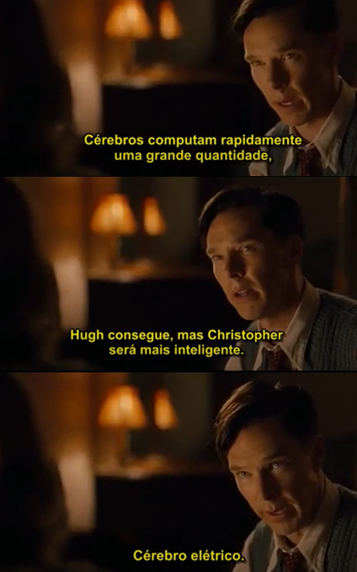
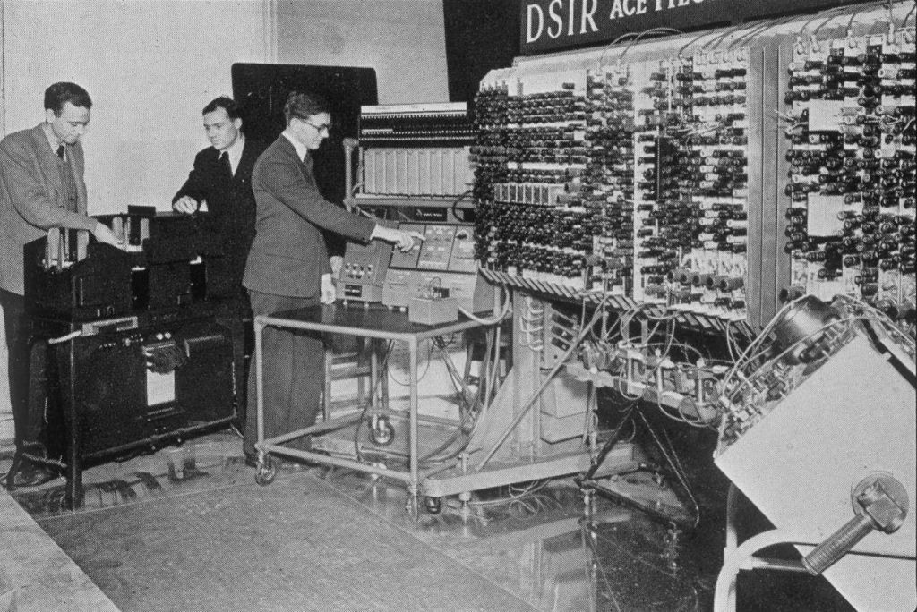
Surgimento 🥳

Slide 12
Analogia da Cozinha

Slide 13
Analogia da cozinha 🥘
Programa ou software é sequência de instruções a serem executadas a fim de produzir um resultado
Receita é sequência de ações a serem realizadas a fim de produzir um prato

Slide 14
Analogia da cozinha 🥘
Memória: armazena programas e dados utilizados por eles
Armário: armazena receitas e ingredientes utilizados por elas

Slide 15
Analogia da cozinha 🥘
Processador: lê os programas, buscando e salvando dados na memória
Cozinheiro: lê a receita; e prepara os pratos, pegando e guardando ingredientes no armário

Slide 16
Computadores hoje

Slide 17
E hoje em dia? 💻
Máquinas poderosas
Cálculos complexos
Análise de dados
Jogos
Trabalho (textos, planilhas e apresentações)
Simples e intuitivo, focado em usuários "leigos"
Máquina que executa programas

Slide 18
Sistemas Operacionais 💻
Programas responsáveis por gerenciar o computador
Organiza vários programas rodando ao mesmo tempo
Gerencia o sistema de arquivos e pastas
Apresenta interface para o computador, o que permite interação do usuário

Slide 19

Sistemas Operacionais 💻

Slide 20



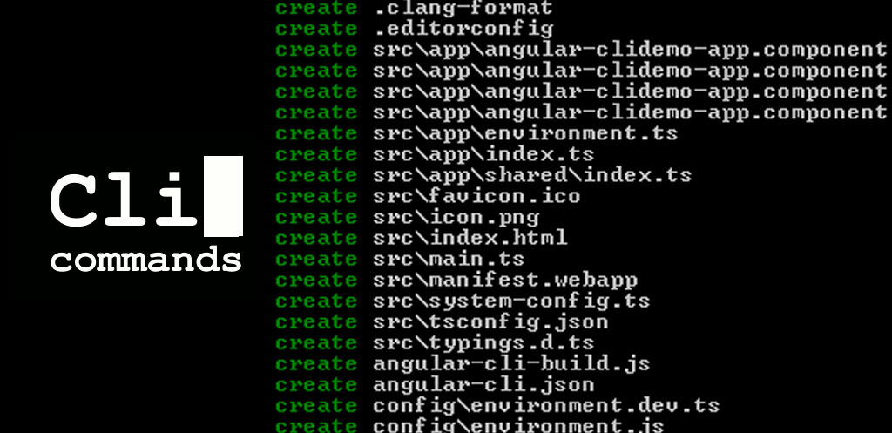
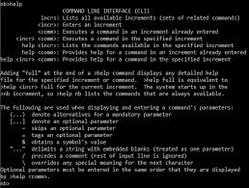
Interfaces 💻
Todos os comandos eram por texto, por meio de uma Command Line Interface (CLI)
Interface de linha de comando
Terminal

Slide 21

Interfaces 💻
Com o tempo, foram desenvolvidas interfaces mais amigáveis e intuitivas, chamadas de:
Graphical User Interface (GUI)
Interface gráfica do usuário (GUI)

Slide 22
Terminal

Slide 23
Terminal 👾
Programa que permite interação com o computador por meio de comandos (CLI)
Existem vários terminais, alguns exemplos abaixo:
Bash
Zsh
CMD
PowerShell
GitBash - Acessar comandos Unix

Slide 24

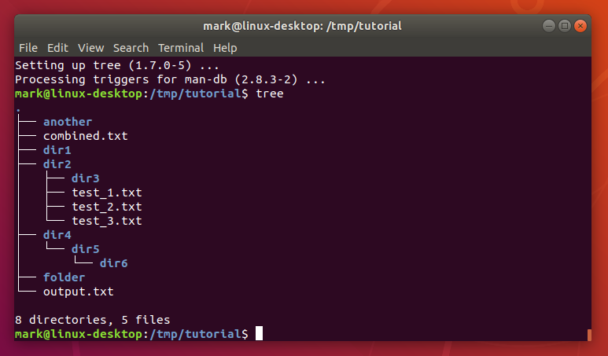
Terminal 👾
Os terminais dependem do Sistema Operacional
Sistemas Unix (Linux e MacOS)
Herdaram o terminal da época em que não existiam interfaces gráficas
Bash/Zsh: um terminal muito poderoso

Slide 25
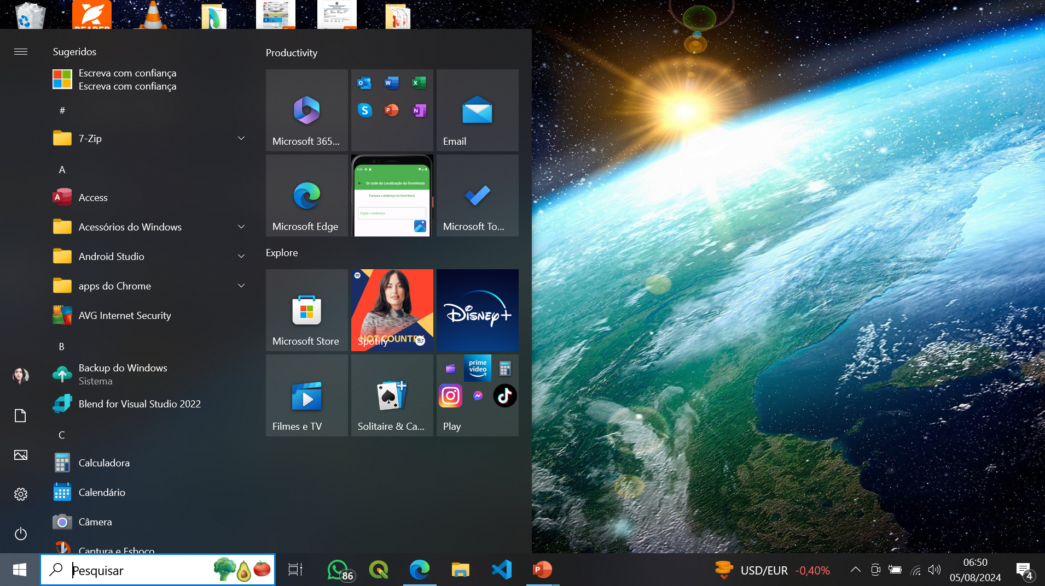
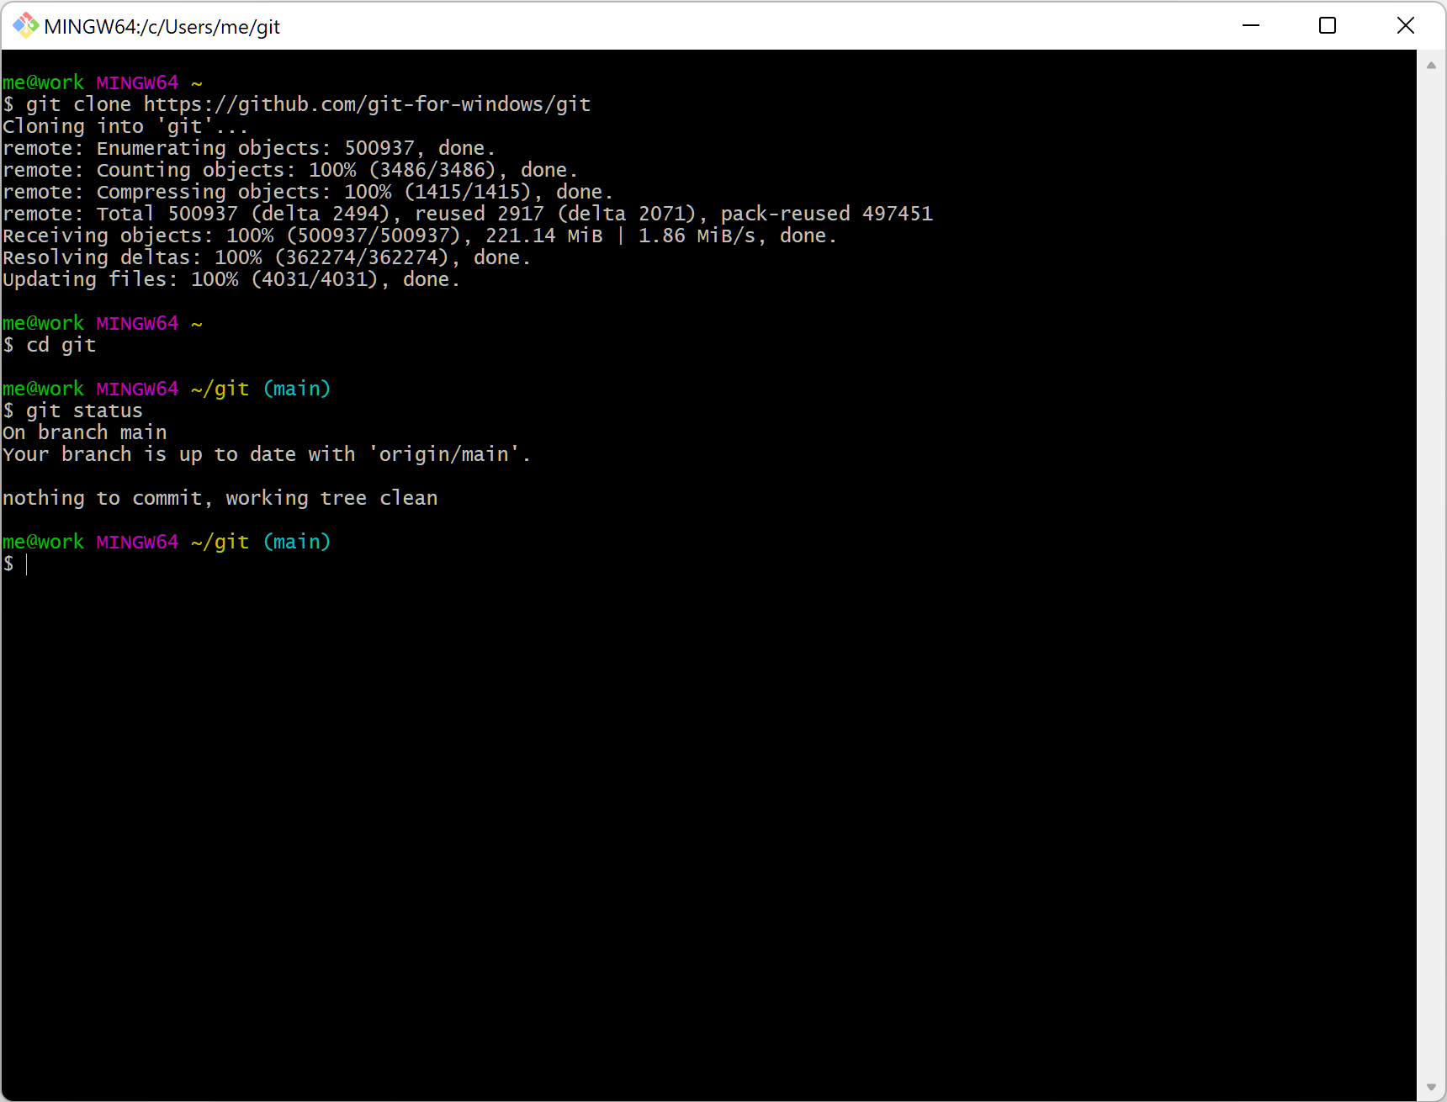
Terminal 👾
Windows
Foi desenvolvido com foco na interface gráfica
Os terminais disponíveis são, em geral, menos interessantes para nós
Usaremos, então, o GitBash que simula o bash no Windows

Slide 26
Terminal 👾
Por que usar o terminal?
Alguns programas não possuem interface gráfica
Permite automatização de tarefas
Força maior entendimento por parte do usuário
É bem mais rápido e eficiente que a interface gráfica

Slide 27
Fixação ✍️
O processador é responsável pela execução de programas, acessando a memória da máquina
Sistemas Operacionais são programas que criam interfaces para o usuário
Terminal é um ambiente onde nós devs executamos comandos para trabalhar mesmo sem interface gráfica

Slide 28
Comandos

Slide 29
O que são comandos? 📣
Um comando é uma sequência de palavras e letras que executam uma determinada ação. Cada elemento dessa sequência é chamado de argumento
Cada comando pode possuir opções e parâmetros
opções: mudam o comportamento do comando e possuem o caractere “-” ou “--” como prefixo
parâmetros: são informações atribuídas ao próprio comando ou às opções

Slide 30
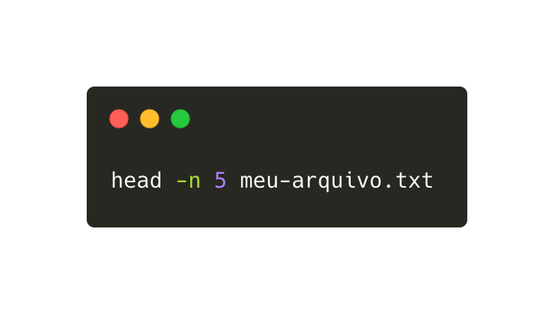
Comandos 📣
Exemplo: Visualizar as primeiras 5 linhas de um arquivo chamado meu-arquivo.txt
A gente precisa “dar um comando” para o computador entender
arg 2(informação da opção)
arg 0 (nome do comando)
arg 1 (opção)
arg 3 (informação para o comando)

Slide 31
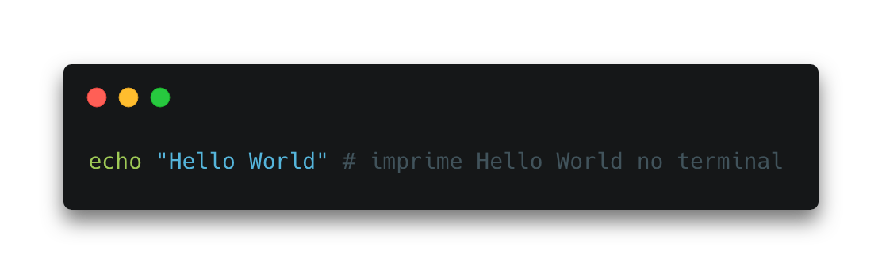
Comandos Básicos 📣
echo
Imprime algo no terminal
Notes:
Se só escrever Hello, dá erro Explicar história do Hello World, primeira coisa que se faz com uma nova linguagem, tarefa mais simples Explicar o que é imprimir

Slide 32
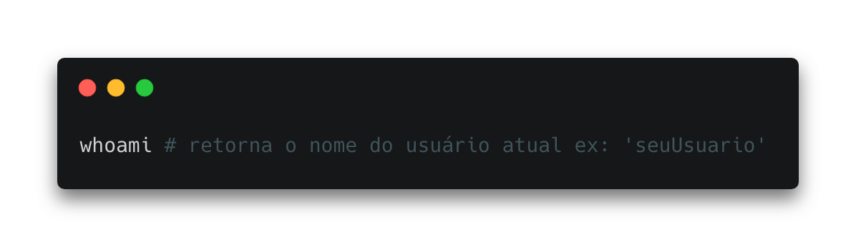
Comandos Básicos 📣
whoami
Imprime o nome do usuário na tela

Slide 33
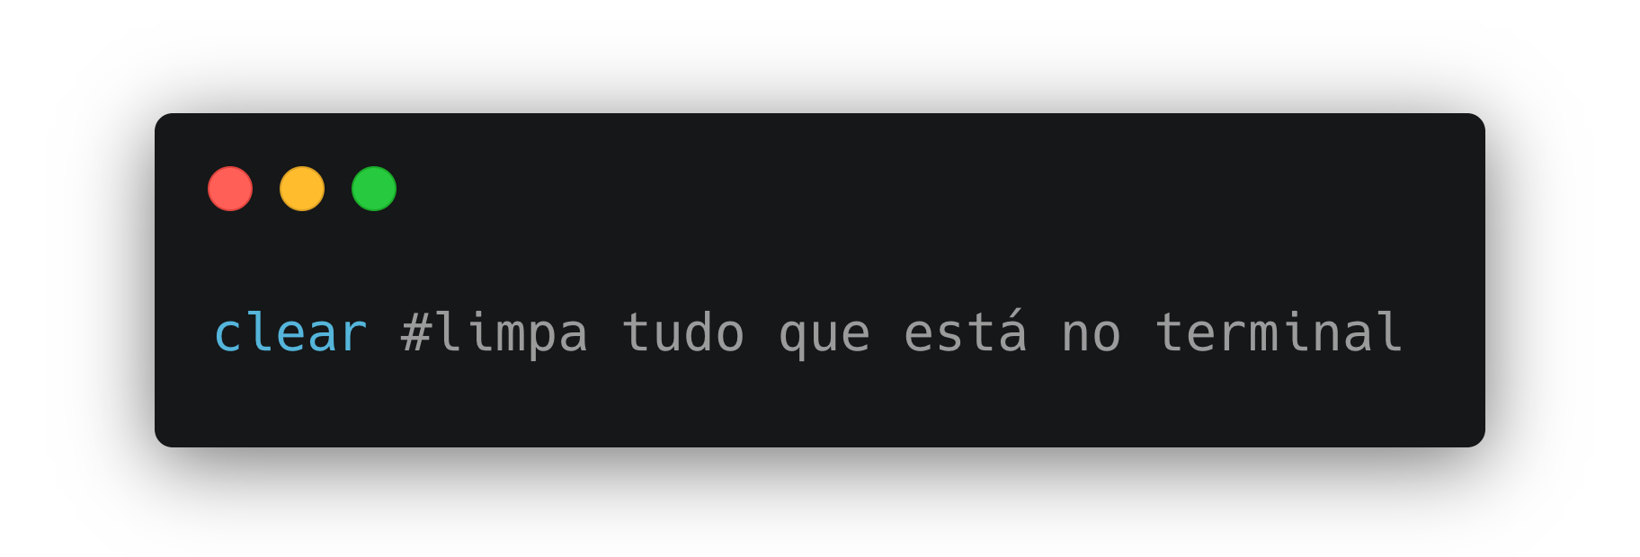
Comandos Básicos 📣
clear
Limpa tudo que está aparecendo no terminal
Só serve pra ajudar na leitura e organização
Notes:
Se só escrever Hello, dá erro Explicar história do Hello World, primeira coisa que se faz com uma nova linguagem, tarefa mais simples Explicar o que é imprimir

Slide 34
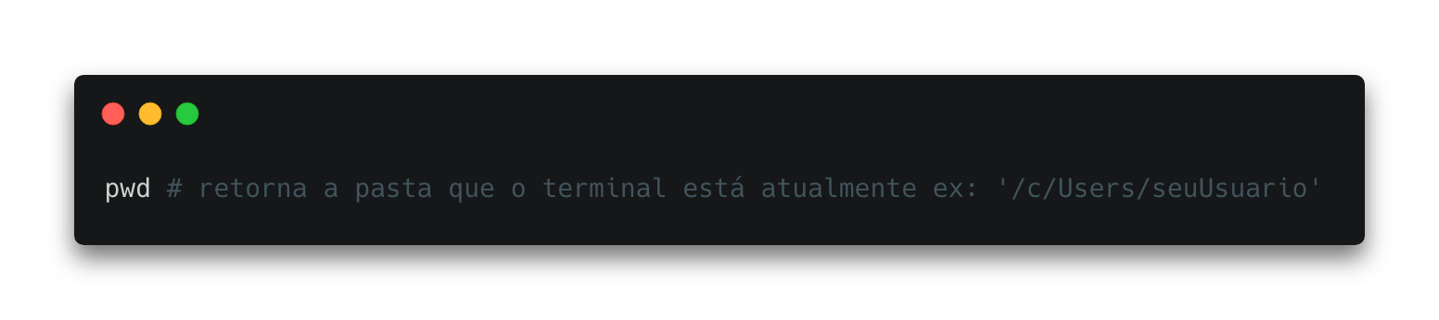
Comandos Básicos 📣
pwd
Sigla para print working directory | imprimir diretório de trabalho
Mostra o endereço completo do diretório/pasta em que estamos trabalhando

Slide 35
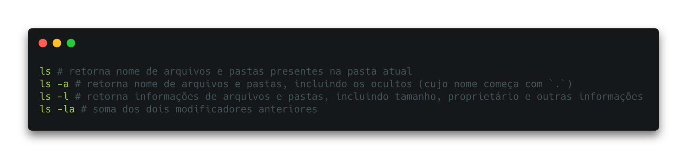
Comandos Básicos 📣
ls
O nome vem de list
Lista os arquivos e pastas do diretório em que estamos

Slide 36
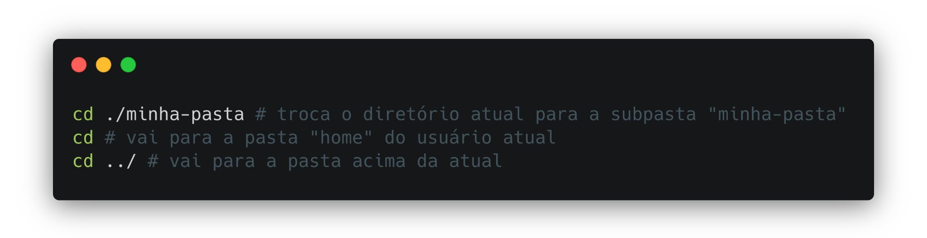
Comandos Básicos 📣
cd
Sigla para change directory | mudar diretório
Muda o diretório/pasta em que estamos

Slide 37
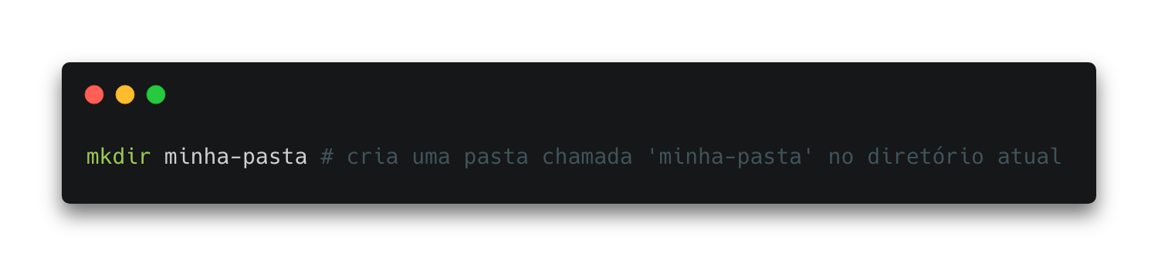
Comandos Básicos 📣
mkdir
Sigla para make directory | criar diretório
Cria um novo diretório

Slide 38
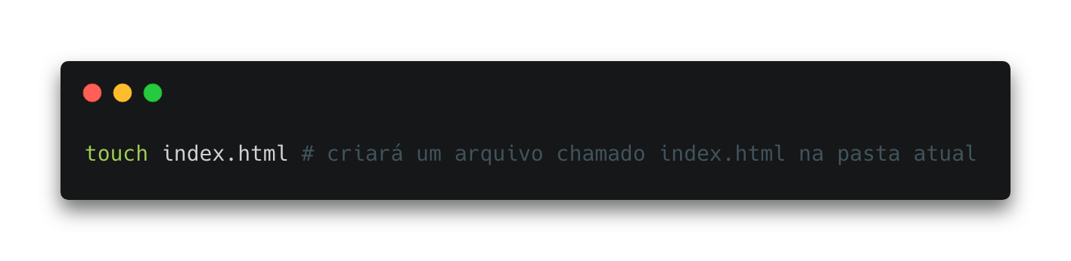
Comandos Básicos 📣
touch
Cria um novo arquivo
Notes:
é possível criar qualquer tipo de arquivo
criar um exemplo.txt apenas criar o arquivo html não vai criar um site
mostrar o echo "Teste" >> exemplo.txt se der um echo em um arquivo que não existe, ele cria o arquivo

Slide 39
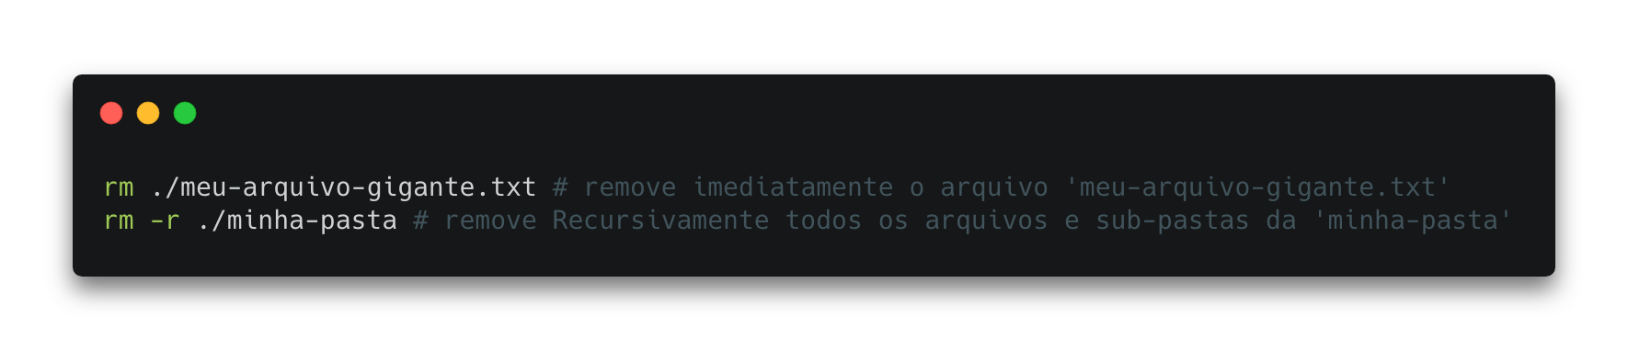
Comandos Básicos 📣
rm
Vem da palavra remove
Possibilita apagar arquivos
Ele apaga de uma maneira IRREVERSÍVEL e SEM PEDIR CONFIRMAÇÃO
Notes:
é a mesma coisa que apagar a lixeira

Slide 40
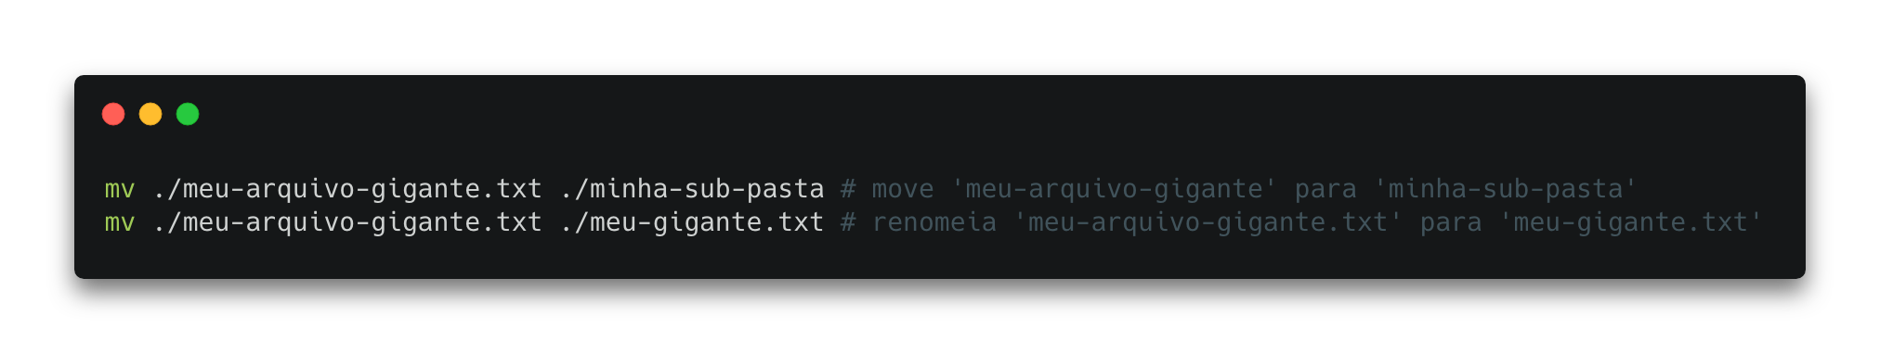
Comandos Básicos 📣
mv
Vem da palavra move | mover
Permite mover arquivos de um diretório para outro
Pode ser usado para renomear arquivos
Notes:
criar um sub diretorio, mover o arquivo pra dentro explicar o ./

Slide 41
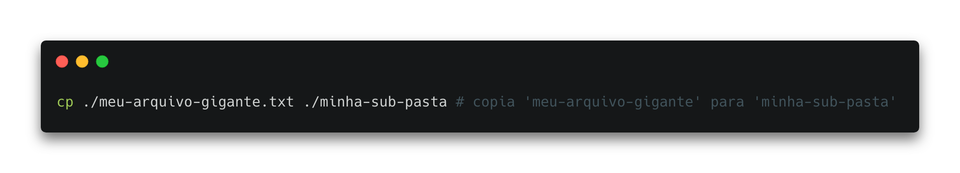
Comandos Básicos 📣
cp
Vem da palavra copy | copiar
Copia arquivos de um diretório para outro
Notes:
criar um sub sub dir, fazer uma cópia

Slide 42
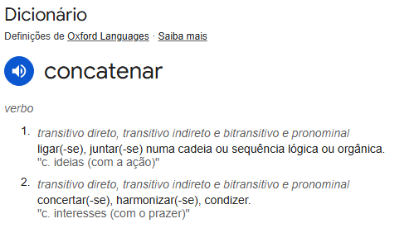
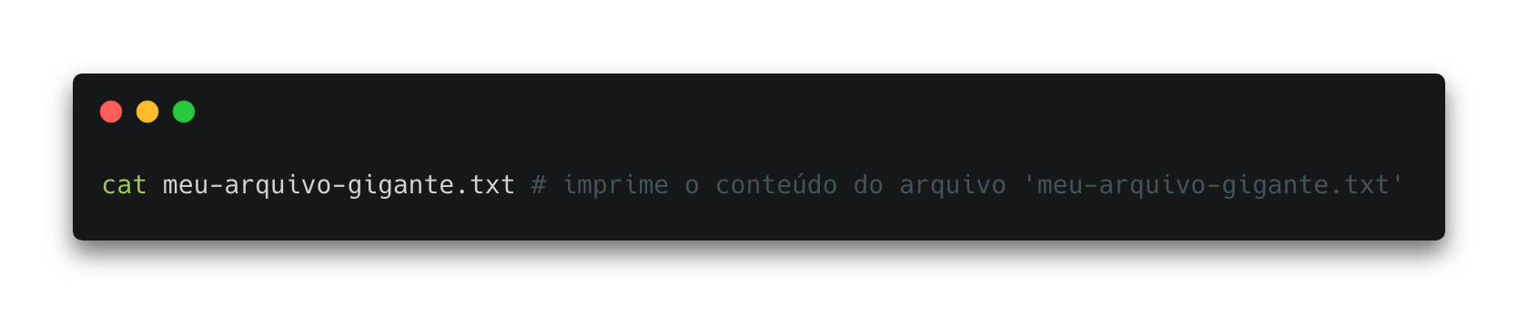
Comandos Básicos 📣
cat
Vem da palavra concat
Ele concatena tudo que está no arquivo e imprime no terminal
Notes:
preguiça de abrir um arquivo em um programa

Slide 43
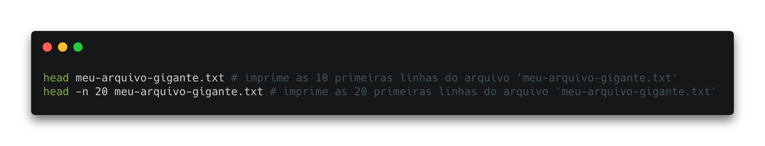
Comandos Básicos 📣
Head | cabeça
Imprime as 10 primeiras linhas de um arquivo
A opção -n permite indicar quantas linhas queremos ver
Notes:
preguiça de abrir um arquivo em um programa

Slide 44
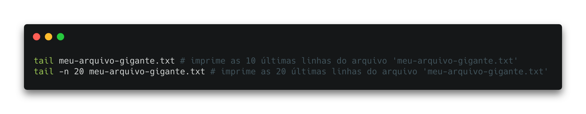
Comandos Básicos 📣
Tail | cauda
Imprime as 10 últimas linhas de um arquivo
A opção -n permite indicar quantas linhas queremos ver
Notes:
preguiça de abrir um arquivo em um programa

Slide 45
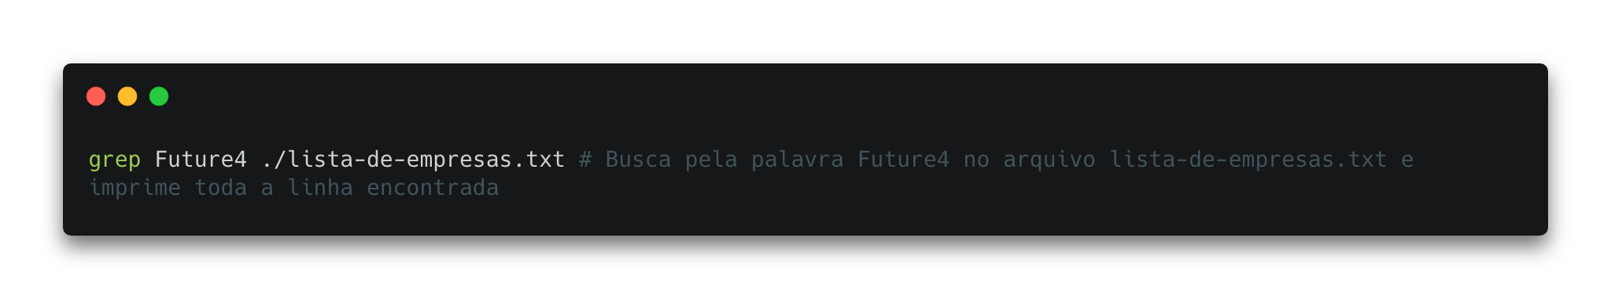
Comandos Básicos 📣
grep
Permite buscar um determinado texto no conteúdo de um arquivo
-A x imprime x linhas após o texto
-B y imprime y linhas antes do texto
Notes:
preguiça de abrir um arquivo em um programa

Slide 46
Fixação ✍️
Vimos os seguintes comandos:
whoami
echo
clear
pwd
ls
cd
touch
mkdir
rm
mv
cp
cat
head
tail
grep

Slide 47
Vamos Praticar!

Slide 48
Praticando📣
Abrir o terminal dentro da pasta do template
Dica: botão direito do mouse em qualquer parte dentro da pasta
Opcional: em vez de abrir direto na pasta, navegar da raiz (root) até ela manualmente com o comando ‘cd’
Notes:
preguiça de abrir um arquivo em um programa

Slide 49
Praticando📣
Ler o conteúdo do arquivo de texto pokemons.txt
Dica: comando ‘cat’
Descobrir qual é o número do Pikachu
Dica: comando ‘grep’
Notes:
preguiça de abrir um arquivo em um programa

Slide 50
Comandos Básicos 📣
cat
Vem da palavra concat
Ele concatena tudo que está no arquivo e imprime no terminal
Notes:
preguiça de abrir um arquivo em um programa

Slide 51
Praticando📣
Descobrir qual é o número do Pikachu
Dica: comando ‘grep’
Notes:
preguiça de abrir um arquivo em um programa

Slide 52
Comandos Básicos 📣
grep
Permite buscar um determinado texto no conteúdo de um arquivo
-A x imprime x linhas após o texto
-B y imprime y linhas antes do texto
Notes:
preguiça de abrir um arquivo em um programa

Slide 53
Praticando📣
Descobrir os dois pokemons que vêm antes do Pikachu
Dica: comando ‘grep’ com opção -B
Descobrir os três pokemons que vêm depois do Pikachu
Dica: comando ‘grep’ com opção -A
Notes:
preguiça de abrir um arquivo em um programa

Slide 54
Praticando📣
Mostrar apenas os pokemons da primeira geração (do 1 ao 151)
Dica: comando ‘head’ com opção -n
Mostrar apenas os 100 últimos pokemons da lista
Dica: comando ‘tail’ com opção -n
Notes:
preguiça de abrir um arquivo em um programa

Slide 55
Comandos Básicos 📣
Head | cabeça
Imprime as 10 primeiras linhas de um arquivo
A opção -n permite indicar quantas linhas queremos ver
Notes:
preguiça de abrir um arquivo em um programa

Slide 56
Resumo

Slide 57
Resumo 📓
O computador é uma máquina lógica. O processador é responsável pela execução de programas, acessando a memória quando necessário
Sistemas Operacionais são programas que criam interfaces amigáveis para o usuário
Terminal é um ambiente onde nós devs executamos comandos para trabalhar mesmo sem interface gráfica

Slide 58
Resumo 📓
Vimos os seguintes comandos:
whoami
echo
clear
pwd
ls
cd
mkdir
touch
rm
mv
cp
cat
head
tail
grep

Slide 59

Dúvidas? 🧐
Nos ajude a melhorar ☺

